Slide 1
Από την παιδαγωγική του γραμματισμού στους πολυγραμματισμούς
Νέες τάσεις, διαστάσεις και προοπτικές στη διδασκαλία της γλώσσας

Slide 2
Το πλαίσιο
Με την επίδραση των κλάδων της Κειμενογλωσσολογίας και της Ανάλυσης Λόγου, το ενδιαφέρον της γλωσσολογικής έρευνας στράφηκε από τη μελέτη της γλώσσας ως αποπλαισιωμένης οντότητας στη μελέτη του επικοινωνιακού και λειτουργικού της χαρακτήρα.
Οι θέσεις αυτές συνέβαλαν στη διαμόρφωση της Επικοινωνιακής Προσέγγισης, στόχος της οποίας είναι η καλλιέργεια του προφορικού και του γραπτού λόγου ως εκφράσεων της επικοινωνιακής διάστασης της γλώσσας.

Slide 3
Η επικοινωνιακή προσέγγιση
Μορφή κοινωνικής αλληλεπίδρασης, η οποία
Περιέχει κανονικότητες
Δύσκολα περιγράψιμες
Σύστημα άρρητων κανονικοτήτων
Προσδιορίζεται από βιολογικούς, συναισθηματικούς, νοητικούς, εθνολογικούς και ευρύτερα κοινωνικούς παράγοντες που δεν είναι πάντα πρόβλέψιμοι
Δίνει έμφαση στην έννοια της επικοινωνίας

Slide 4
Επικοινωνία
Σύστημα άρρητων κανονικοτήτων, οι οποίες μεταβιβάζονται και κατακτώνται με τη χρήση.
Χρήση και όχι γνώση
Διαδικασία μέσω της οποίας νοηματοδοτείται ο περιβάλλων κόσμος του ατόμου
Διαμορφώνονται στάσεις, απόψεις, συμπεριφορές και πολιτισμικά στερεότυπα

Slide 5
Επικοινωνιακή ικανότητα
Αντικειμενικά μετρήσιμη ικανότητα χρήσης της γλώσσας σε διάφορα πλαίσια επικοινωνίας.
Σε αυτή βασίστηκαν τα εγχειρίδια γλωσσικής διδασκαλίας, όπου έγινε κατάτμηση του γλωσσικού φαινομένου σε επιμέρους διαστάσεις, τις λεκτικές πράξεις.
Ωστόσο δεν είναι απλώς μια λίστα γλωσσικών πράξεων που χει ο χρήστης μιας γλώσσας, αλλά μια δυναμική επιλογή των κατάλληλων στρατηγικών, με τις οποίες πλαιδιώνεται επικοινωνιακά ο λόγος.

Slide 6
Σκοπός διδασκαλίας της γλώσσας
Επεκτείνεται με την επίδραση της Ανάλυσης Λόγου και της Κειμενογλωσσολογίας πέρα από την απόκτηση της επικοινωνιακής ικανότητας και στην καλλιέργεια της ικανότητας επιλογής των συμβάσεων του ανάλογου κειμενικού είδους, ώστε να επιτευχθούν οι κοινωνικοί σκοποί που θέτουν οι μαθητές σε κάθε τομέα δράσης.
Αυτή η προσέγγιση φέρνει στο επίκεντρο την έννοια του γραμματισμού, μιας κοινωνικής πρακτικής που δεν είναι στατική και σταθερή, αλλά επαναπροσδιορίζεται κάθε φορά σε σχέση με το κοινωνικοπολιτισμικό περιβάλλον στο οποίο συμβαίνει.

Slide 7
Παιδαγωγική του γραμματισμού
Βασίζεται στην αντίληψή του γραμματισμού κατά την οποία η γλώσσα δεν εκλαμβάνεται ως αντικείμενο γνώσης, αλλά ως μέσο για την κριτική προσέγγισης της γνώσης και της κοινωνικής και πολιτισμικής πραγματικότητας από την οποία διαμορφώνεται και την οποία διαμορφώνει.
Διδακτικές προτάσεις που συγκροτούν και της αρχές αυτής της παιδαγωγικής είναι οι εξής:

Slide 8
Αρχές παιδαγωγικής του γραμματισμού
Εφαρμογή μέσα στην τάξη πρακτικών γραμματισμών που συνδέονται με γραμματισμούς που μπορεί να συναντήσουν οι μαθητές στην οικογένειά τους και στο ευρύτερο κοινωνικό τους περιβάλλον.
Εκτίμηση των διαφορετικών γλωσσικών αφετηριών γραμματισμού από τις οποίες ξεκινούν οι μαθητές ως κοινωνικά υποκείμενα.
Διερεύνηση των τρόπων με τους οποίους μαθησιακές στρατηγικές διευρύνουν τη γλωσσική και κοινωνική ανάπτυξη προς τις κατευθύνσεις που ορίζει ο γραμματισμός.
Ενεργητική συμμετοχή των μαθητών στη μάθηση των γραμματισμών.
Ενασχόληση με κείμενα που έχουν νόημα για τη ζωή και αποτελούν παρεμβάσεις στην κοινωνική ζωή.
Έμφαση στην έννοια του είδους λόγου, το οποίο προσεγγίζεται ως κοινωνική πράξη ενταγμένη κάθε φορά μέσα σε ένα κοινωνικοπολιτισμικό περιβάλλον, το οποίο διαμορφώνει και για το οποίο διαμορφώνεται,

Slide 9
Αυξανόμενη απαίτηση για απόκτηση δεξιοτήτων
Έχει προκύψει και αναμφίβολα επιδρά και στην εκπαίδευση λόγο της οικονομικής και κοινωνικής πραγματικότητας που έχει διαμορφωθεί τις τελευταίες δεκαετίες στις χώρες του δυτικού κόσμου, όπου έχουμε γλωσσική και πολιτισμική πολυμορφία κοινωνιών, εξάπλωση της σύγχρονης τεχνολογίας, κυριαρχία των ΜΜΕ, πολυτροπικότητα κειμένων κλπ.
Το πλαίσιο στο οποίο θα ήταν δυνατή διδακτικά η προσέγγιση του νέου περιβάλλοντος και των απαιτήσεών του, ονομάζεται πολυγραμματισμοί.

Slide 10
Ορισμός και αρχές παιδαγωγικής πολυγραμματισμών
Η μάθηση αποτελεί μια πολύμορφη και πολυτροπική διαδικασία, με την οποία το άτομο αναδιαμορφώνει συνεχώς τον ίδιο του τον εαυτό, και μια πράξη συνεχούς δημιουργίας και μετασχηματισμού των σημείων και των κειμένων ανάλογα με τα υφιστάμενα στον περιβάλλοντα μαθησιακό και κοινωνικό χώρο δεδομένα και ανάλογα με τα ενδιαφέροντα και τις προσδοκίες των εμπλεκομένων την μαθησιακή διαδικασία.
Διατηρεί τις αρχές τις παιδαγωγικής του γραμματισμού και υιοθετεί συμπληρωματικά τις εξής:
Προσέγγιση των κειμένων ως πολυεπίπεδων, πολυτροπικών και πολύσημων σημειωτικών προϊόντων.
Στόχος της διδασκαλίας είναι η απόκτηση δεξιοτήτων που θα επιτρέψουν στους μαθητές να κινηθούν στη μελλοντική ζωή τους ενεργά και συνειδητά.
Δίνεται έμφαση στην εμβύθιση των μαθητών στην κοινωνικής τους εμπειρία και στην ανάλογη κατασκευή του νοήματος.

Slide 11
Προτάσεις γλωσσικής διδασκαλίας στο πλαίσιο του γραμματισμού και των Πολυγραμματισμών
Κειμενοκεντρικές: δίνουν έμφαση στο κείμενο.
Λειτουργικές: δίνουν έμφαση στη λειτουργία των γλωσσικών στοιχείων μέσα στο λόγο και στην κοινωνία.
Ειδολογικές: προσεγγίζουν το λόγο με ειδολογικά κριτήρια. Δηλαδή κάθε ομάδα ομοειδών κειμένων παράγεται από ομοειδείς κοινωνικές περιστάσεις, Κάθε κειμενικό είδος περιέχει μορφολογικά και εννοιολογικά χαρακτηριστικά που προσδιορίζονται από τις λειτουργίες, τους σκοπούς και τα νοήματα των κοινωνικών περιστάσεων που αντιπροσωπεύει.
Ολιστικές: προσεγγίζουν τη γλώσσα ολιστικά. Διδάσκονται κείμενα, συνήθως λογοτεχνικά πάνω στα οποία οι μαθητές παράγουν προφορικό και γραπτό λόγο.
Εποικοδομητικές: οι γνώσεις των ατόμων οικοδομούνται σταδιακά και εξελικτικά.
Πολυγραμματισμικές: προσεγγίζουν διδακτικά το συνδυασμό πολλών τρόποων και ερμηνεύουν την κοινωνική και γλωσσική πολυμορφία

Slide 12
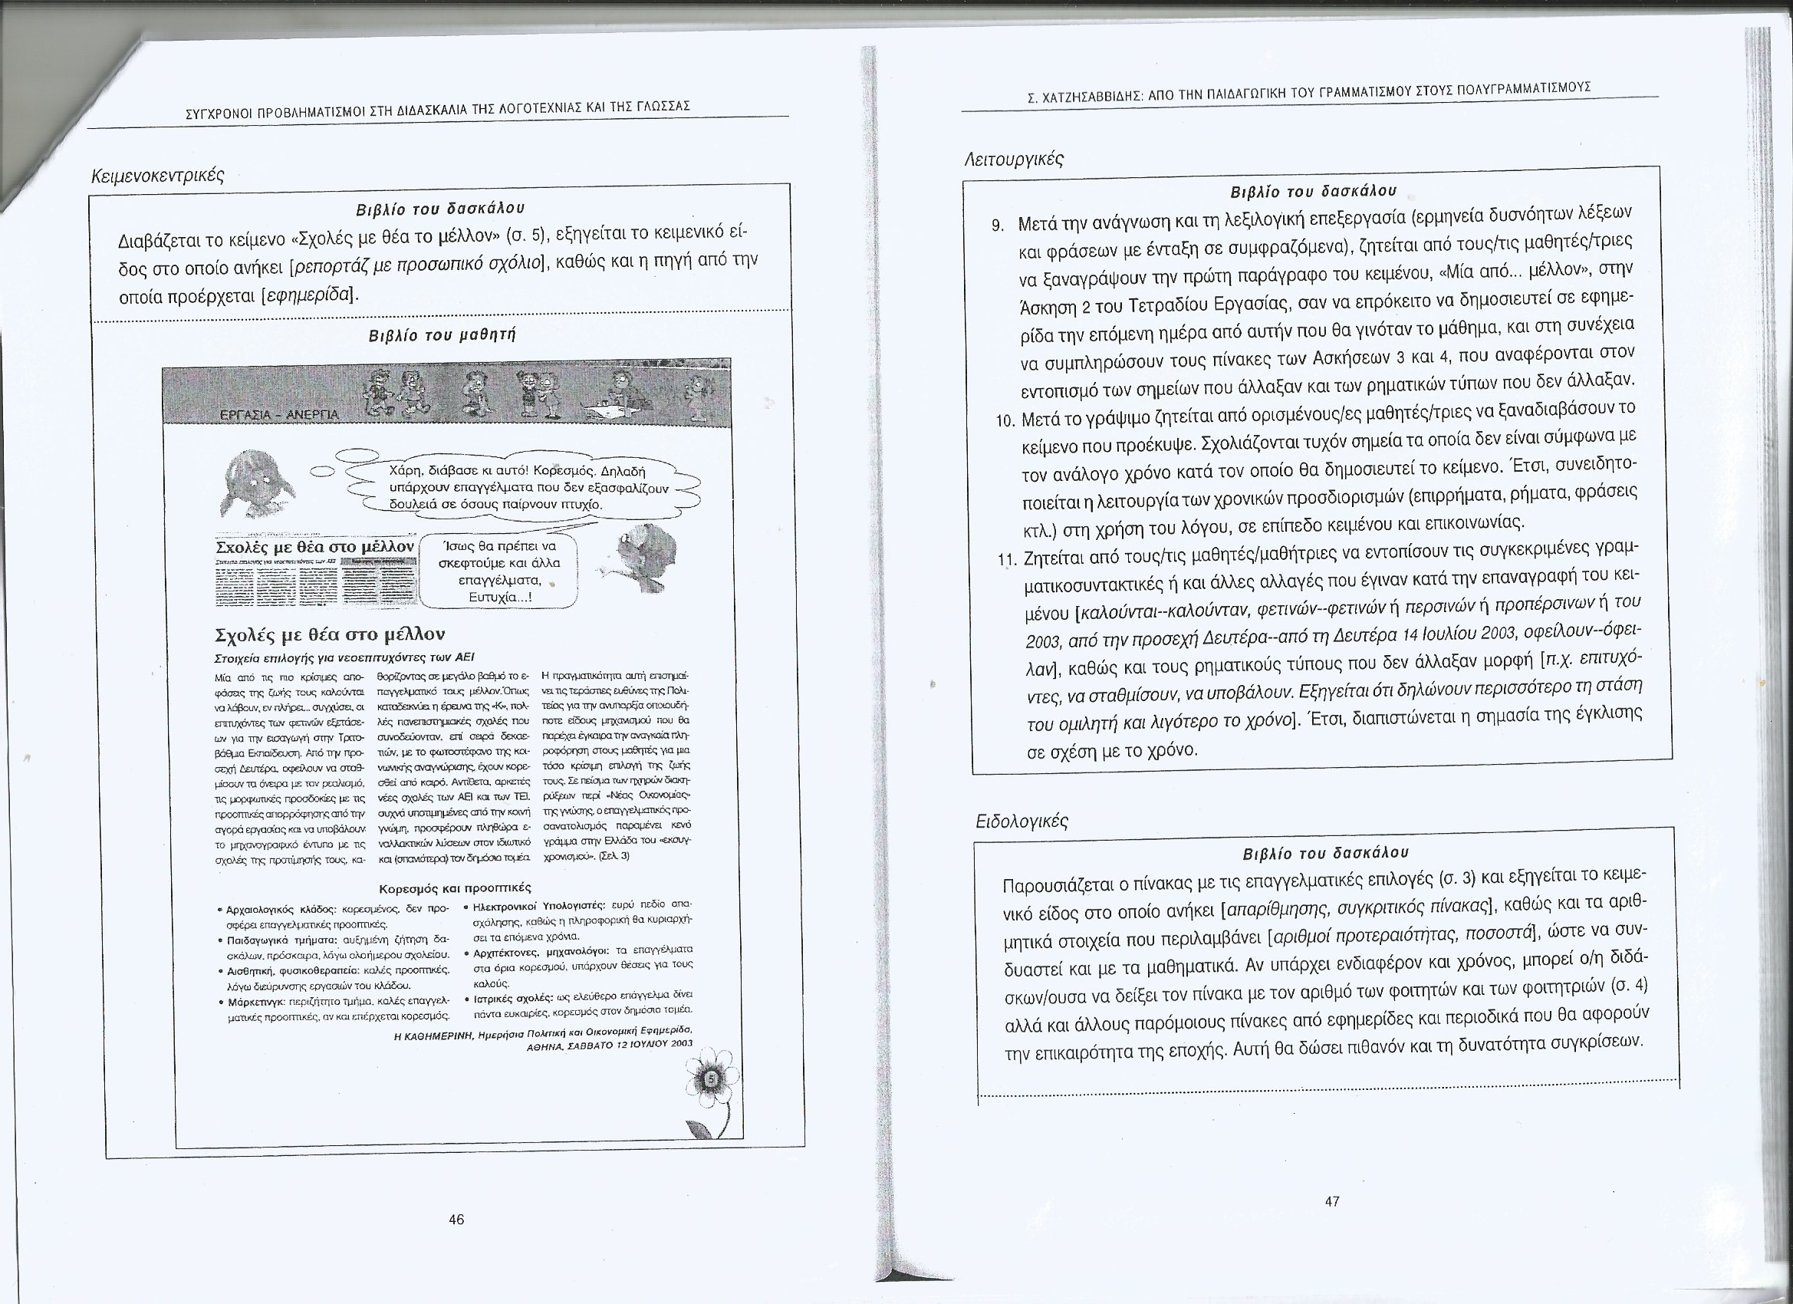
Διδακτικές πρακτικές με παραδείγματα

Slide 13
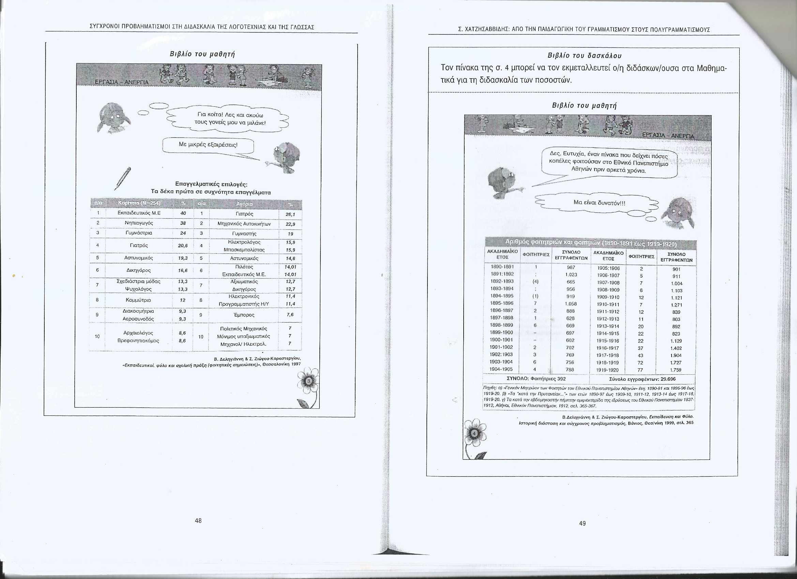

Slide 14
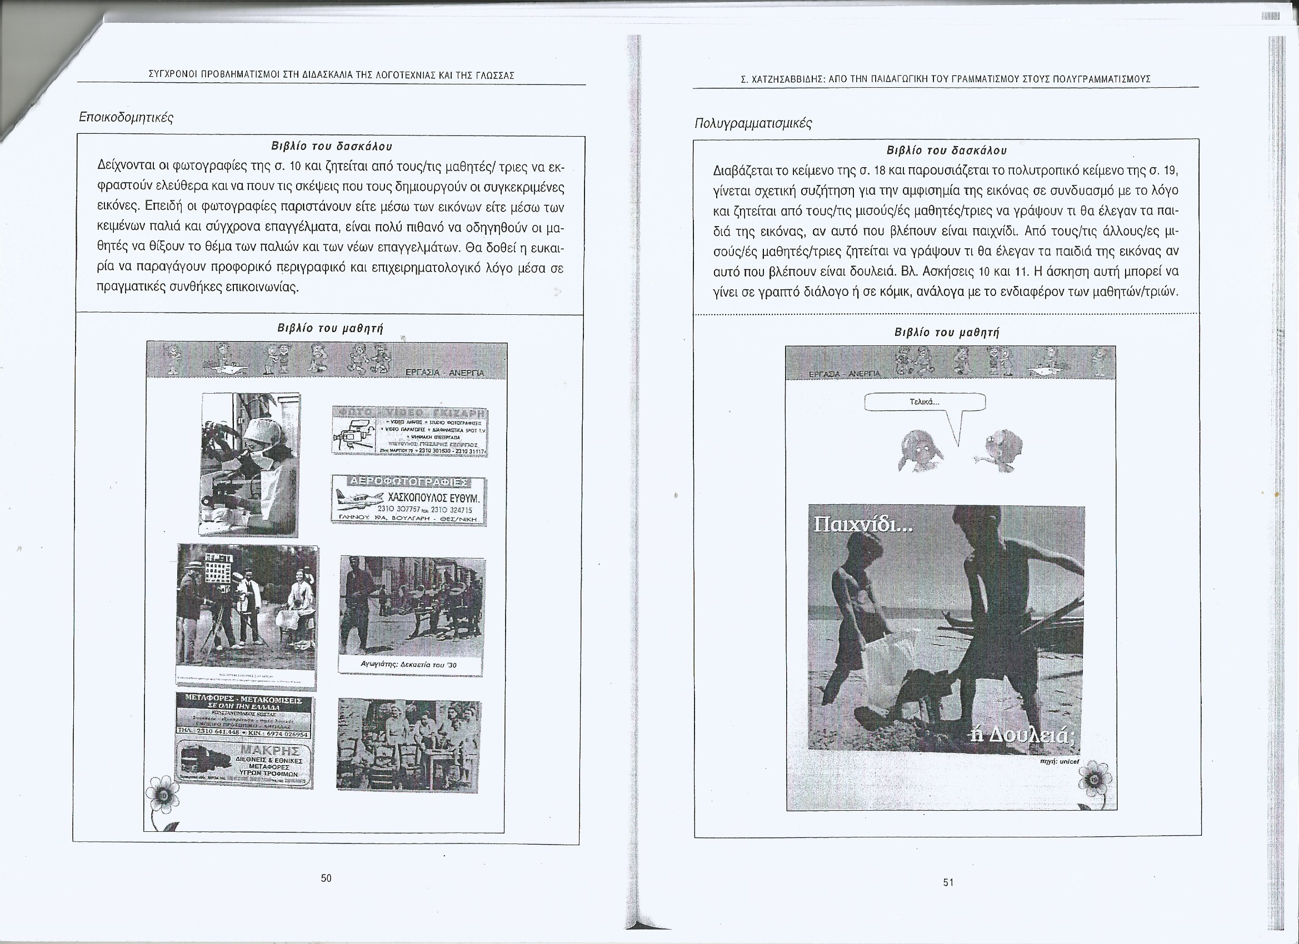

Slide 15
Σχέδιο (Design)
Αξιοποίηση όλων των υπαρχόντων πόρων για τη δόμηση και τη δημιουργία ενός κειμένου ( στην περίπτωση της γλώσσας).
Αποτελεί δυναμική διαδικασία που αποτελείται από αναζήτηση πηγών, επιλογή, συνδυασμό και σύνθεση. Θεωρείται ότι εξασφαλίζει την ενεργό συμμετοχή των μαθητών στη διδακτική διαδικασία και τους δίνεται η δυνατότητα να εσωτερικεύουν και να χειρίζονται αποτελεσματικά μια ποικιλία γλωσσικών μορφών και νοημάτων.
Περιλαμβάνει τρεις όψεις: το σχεδιασμένο (designed), το σχεδιασμό (designing) και το ανασχεδιασμένο (redesigned). Όταν κάποιος παράγει λόγο, σχεδιάζει αντλώντας από το σχεδιασμένο, από τις συμβάσεις της ελληνικής γλώσσας για παράδειγμα. Αυτή είναι μια από τις πηγές που αντλεί, για να δημιουργηθεί νόημα. Ο παραλήπτης του νοήματος, ήδη κατά τη διαδικασία της λήψης, το ανασχεδιάζει. Όταν θα δοκιμάσει να παραγάγει εκ νέου ανάλογα νοήματα δηλαδή τα «ανασχεδιάζει με βάση όσα θεωρεί ότι κατανόηση και με βάση τις συμβάσεις που κατέχει για την προσωπική του ερμηνεία πάνω στα νοήματα των οποίων υπήρξε παραλήπτης» (Καλαντζή, 1997, όπως αναφέρεται στο Φτερνιάτη, 2010)

Slide 16
Φάσεις πραγμάτωσης του Σχεδίου μέσα στην τάξη
Η τοποθετημένη πρακτική, αφορά την αξιοποίηση της εμπειρίας των μαθητών από κείμενα της καθημερινής τους ζωής και του ευρύτερου κοινωνικού χώρου, που εξασφαλίζουν το ενδιαφέρον τους.
Η ανοιχτή διδασκαλία, αφορά την προσπάθεια μέσα από τις δραστηριότητες να εξηγηθεί και να γίνει κατανοητή η λειτουργία των γλωσσικών στοιχείων και μηχανισμών που συμβάλλουν στην οργάνωση, στη σύσταση και την κατανόηση ενός κειμενικού είδους με χρήση μεταγλώσσας.
Η κριτική πλαισίωση αφορά την προσπάθεια κριτικής θεώρησης- ερμηνείας ενός κειμένου με βάση την ένταξή του στο κοινωνικό και πολιτισμικό πλαίσιο, μέσα στο οποίο παράγεται και λειτουργεί.
Σύμφωνα με τη μετασχηματισμένη πρακτική, ενθαρρύνεται κατά την παραγωγή λόγου, προφορικού και γραπτού, η μεταφορά, προσαρμογή και ένταξη του παραγόμενου κειμένου σε ανάλογο ή διαφορετικό επικοινωνιακό και κοινωνικοπολιτισμικό πλαίσιο

Slide 17
Πρακτικές που αφορούν την Τοποθετημένη Πρακτική
Πρακτικές κατά τις οποίες συμπεριλαμβάνονται στο διδακτικό υλικό κειμενικές παραστάσεις που συναντούν οι μαθητές στην καθημερινότητά τους. Έτσι τα παιδιά αξιοποιούν την εμπειρία τους από κείμενα της καθημερινής τους ζωής και του ευρύτερου κοινωνικού χώρου, και αυτό πριμοδοτεί την εκδήλωση ενδιαφέροντος και τη συμμετοχή τους στην μάθηση.
Πιο συγκεκριμένα τα κείμενα που επιλέγονται πρέπει να χαρακτηρίζονται από γλωσσική ποικιλία: 1. λογοτεχνικά ή ευρύτερου κοινωνικού χώρου (άρθρα εφημερίδας, διαφημίσεις, χάρτες, επιστολές κλπ)
2. Αυθεντικές περιστάσεις επικοινωνίας με τη μορφή που κυκλοφορούν στον κοινωνικό χώρο.
3. Να υπάρχουν δείγματα πολλών ειδών κειμένου (γένη λόγου): αφηγηματικά (παραμύθια, παραδόσεις, διηγήματα κλπ) , περιγραφικά (συνταγές, οδηγίες, κανονισμοί, κανόνες παιχνιδιού κλπ) και επιχειρηματολογικά κείμενα (διαφημίσεις, λόγοι).
4. Δείγματα κειμένου που να αξιοποιούν τις νέες τεχνολογίες (πολυτροπικά)

Slide 18
Πρακτικές που αφορούν Ανοιχτή Διδασκαλία
Πρακτικές δηλαδή που εξηγούν τη λειτουργία των γλωσσικών στοιχείων και μηχανισμών που συμβάλλουν στην οργάνωση, σύσταση και κατανόηση ενός κειμενικού είδους με χρήση μεταγλώσσας
Δραστηριότητες μέσω των οποίων αναδεικνύεται η ιδιαίτερη οργάνωση κάθε κειμενικού είδους και του τρόπου με τον οποίο τα γλωσσικά στοιχεία δομούν τη συνοχή και το ύφος στο συγκεκριμένο είδος κειμένου.

Slide 19

Δραστηριότητες Συνειδητοποίησης/ ανάδειξης κειμενικής υπερδομής
Ερωτήσεις που διαγράφουν τα βασικά σημεία της δομής μιας πρόσκλησης Βιβλίο Γλώσσας Α Δημοτικού

Slide 20
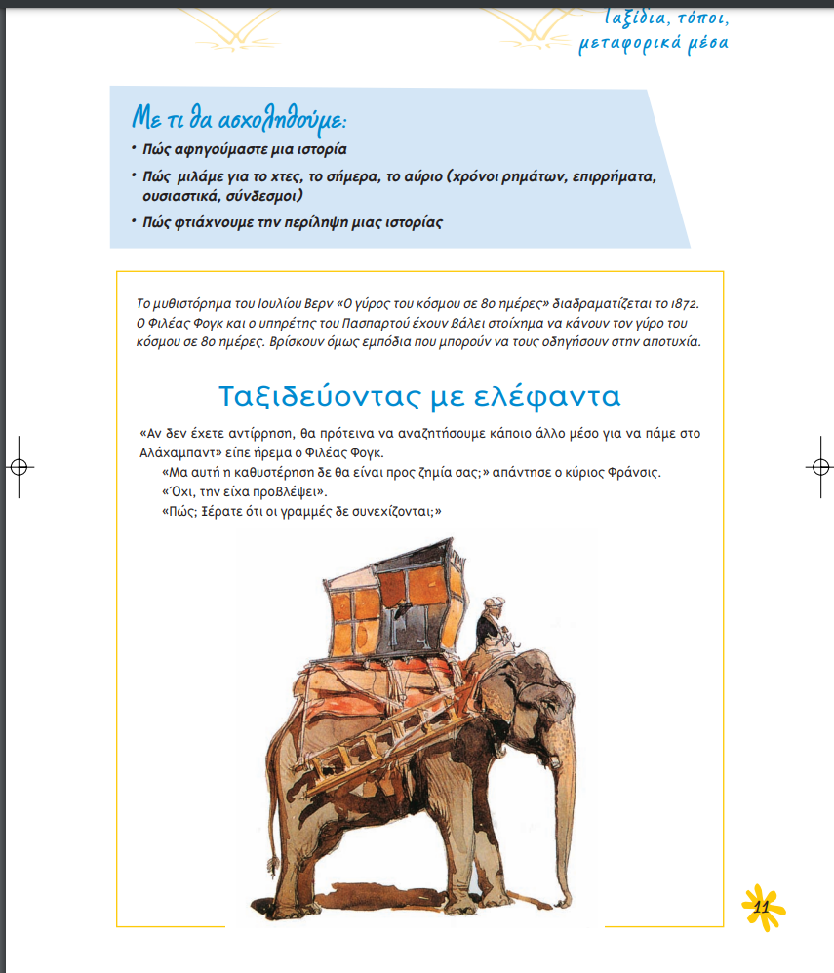
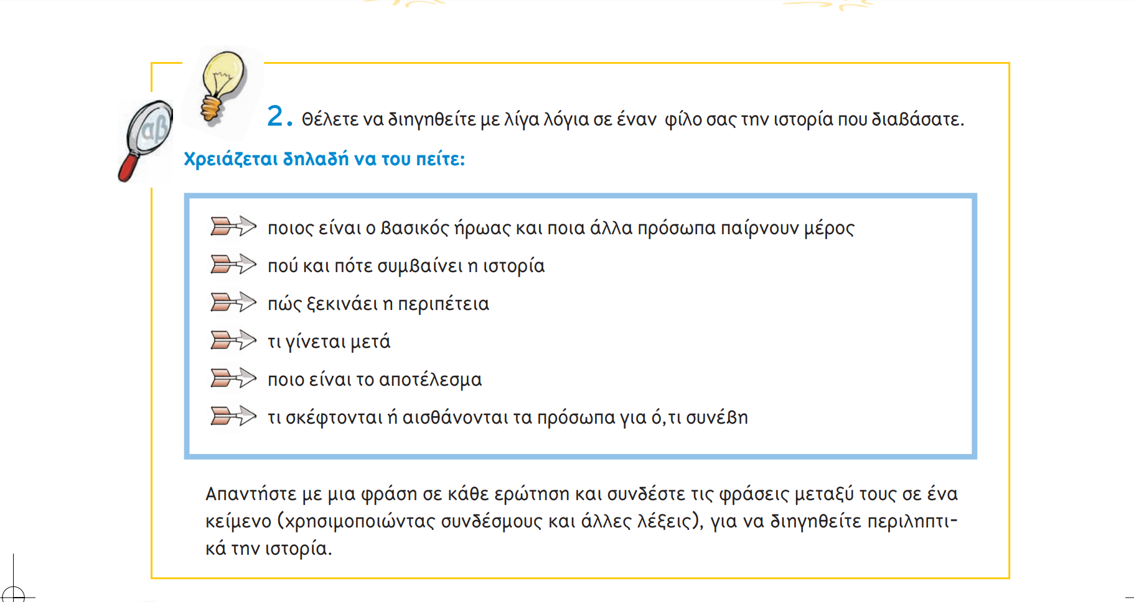
Δηλαδή Ερωτήσεις που αφορούν τα βασικά σημεία δομής ενός συγκεκριμένου κειμενικού είδους (αφηγηματικού, περιγραφικού κλπ)΄, όπως:

Slide 21
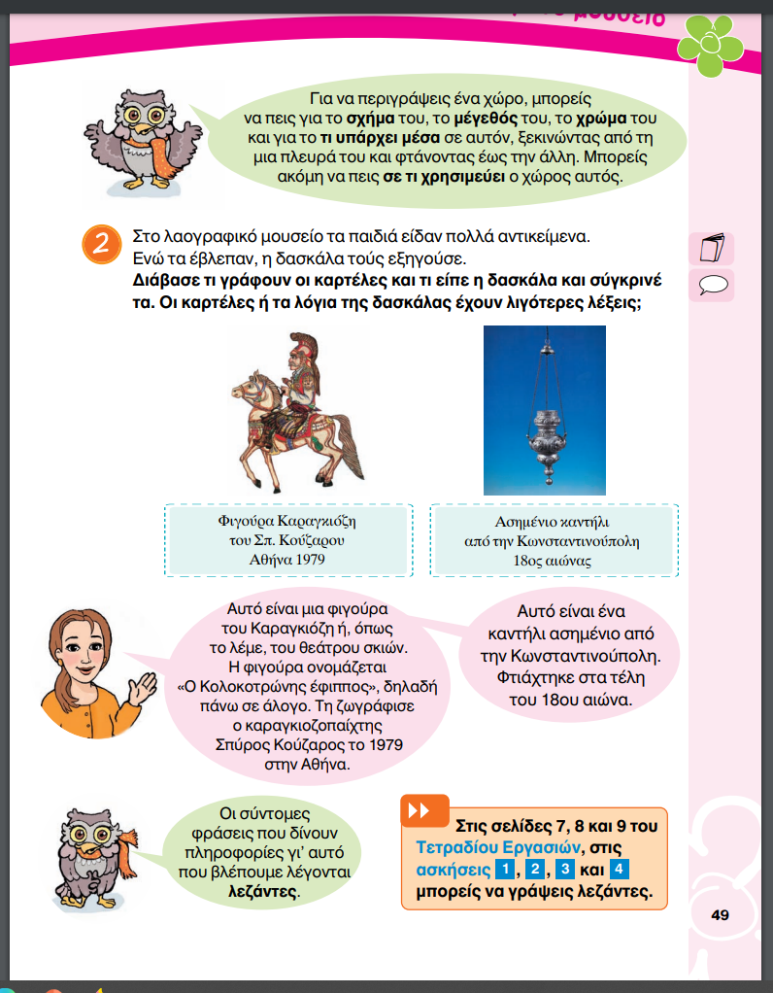
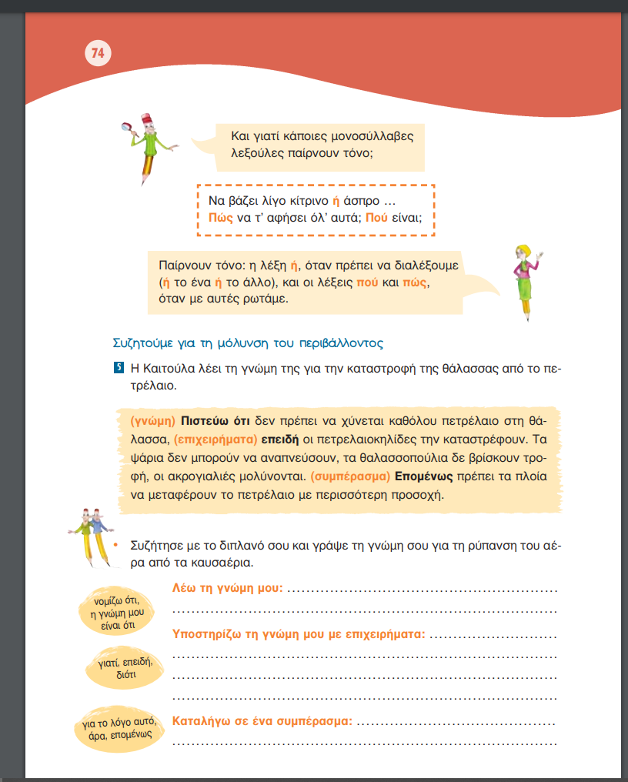
Σαφείς αναφορές των βασικών σημείων δομής ενός περιγραφικού κειμένου και ενός επιχειρηματολογικού κειμένου

Slide 22
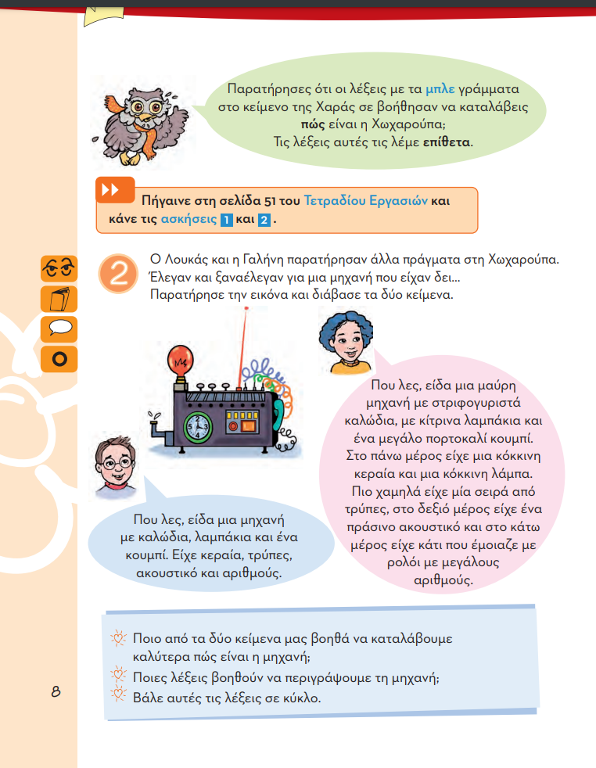
Δραστηριότητες συνειδητοποίησης λειτουργικής γραμματικής
Ανάπτυξη ενσυνείδητου ελέγχου και χειρισμού των γλωσσικών στοιχείων για την επιτέλεση υφολογικής διαφοροποίησης, κειμενικής συνοχής και κειμενικής διαφοροποίησης. Δραστηριότητες λειτουργίας και επικοινωνιακής χρήσης μορφοσυντακτικών φαινομένων που χρησιμοποιούνται για τη σύνθεση του κάθε κειμενικού είδους.
Λειτουργία του επιθέτου σε περιγραφικό κείμενο.

Slide 23
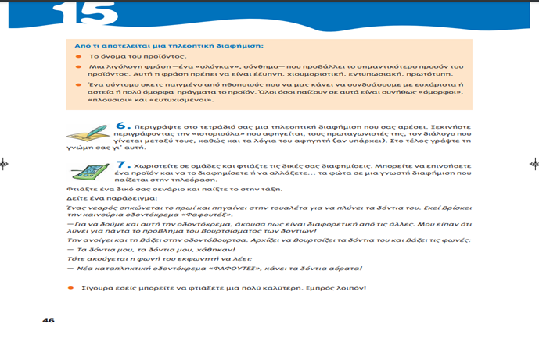
Πρακτικές Κριτικής Πλαισίωσης
Εδώ επιχειρείται κριτική ερμηνεία ενός κειμένου με βάση την ένταξή του στο κοινωνικό και πολιτισμικό πλαίσιο μέσα στο οποίο παράγεται και λειτουργεί.

Slide 24
Πρακτικές Μετασχηματισμένης Πρακτικής
Παραγωγή κειμένου γραπτού ή προφορικού λόγου από τους μαθητές όπου έχουν μεταφέρει, προσαρμόσει και εντάξει σε ανάλογο ή διαφορετικό επικοινωνιακό πλαίσιο.
Οι προϋποθέσεις για αυτό είναι να προβλέπονται αλληλεπιδραστικές δραστηριότητες.
Να υπάρχει χρόνος και υποστήριξη για αυτές,
Να τίθεται ένα επικοινωνιακό πρόβλημα προς επίλυση
Να ορίζεται το επικοινωνιακό πλαίσιο ( κυρίως ο σκοπός και ο αποδέκτης) ώστε να δομείται και οργανώνεται ανάλογα το κείμενο.

Slide 25
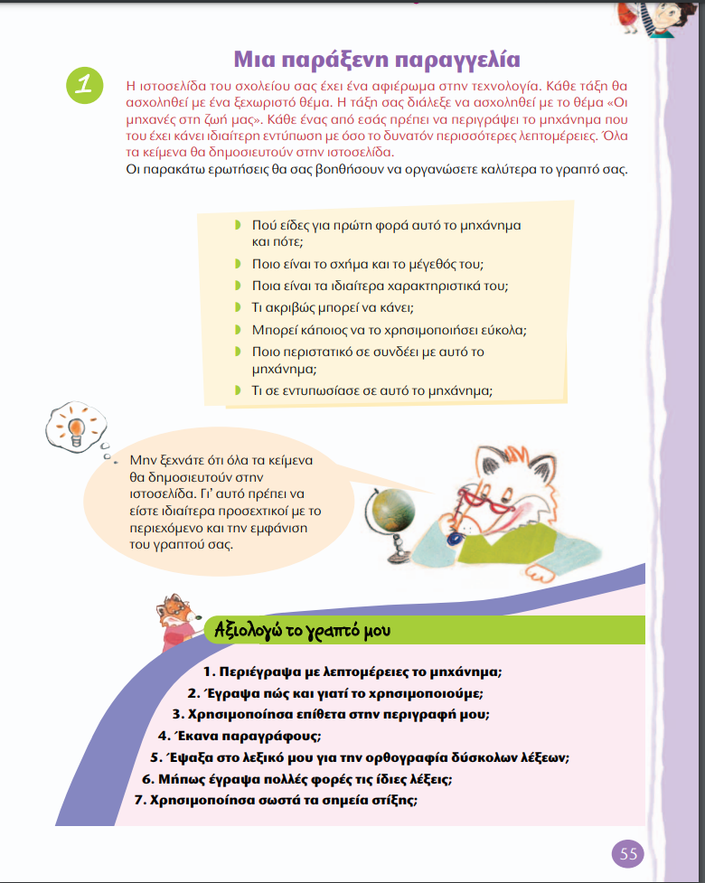
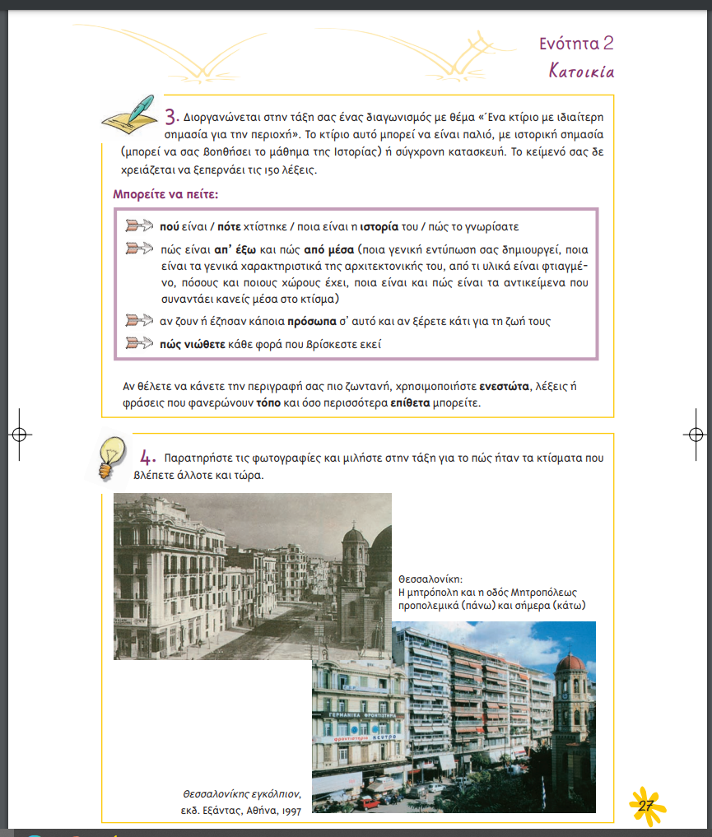
Επικοινωνιακές δραστηριότητες παραγωγής λόγου

Slide 26
Βιβλιογραφία
Χατζησαββίδης, Σ. (2005). Από την παιδαγωγική του γραμματισμού στους πολυγραμματισμούς: νέες τάσεις, διαστάσεις και προοπτικές στη διδασκαλία της γλώσσας στο ΓΛΩΣΣΑ ΚΑΙ ΛΟΓΟΤΕΧΝΙΑ ΣΤΗΝ ΠΡΩΤΟΒΑΘΜΙΑ & ΔΕΥΤΕΡΟΒΑΘΜΙΑ ΕΚΠΑΙΔΕΥΣΗ. (2005)
Φτερνιάτη, Α. (2010). Το διδακτικό υλικό για το γλωσσικό μάθημα του δημοτικού και η παιδαγωγική του γραμματισμού και των πολυγραμματισμών. Νέα Παιδεία 134

